Slide 1
Unity 3d -Chapter3-2-
soulseek

Slide 2

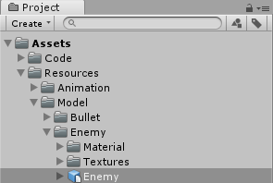
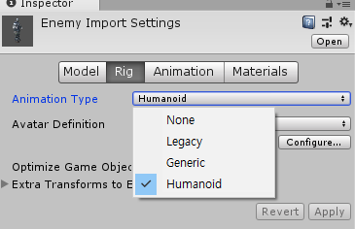
Unity의 Animation
레거시 : 하위 호환성을 위해 사용(4.x버전)
제네릭 : 메카님 애니메이션, 비인간형, 리타겟팅 기능 사용 불가.
휴머노이드 : 메카님 애니메이션, 2족보행 혹은 인간형, 리타겟팅 가능.
메카님 애니메이션은 Animator을 사용해서 Animation 컨트롤을 한다.

Slide 3
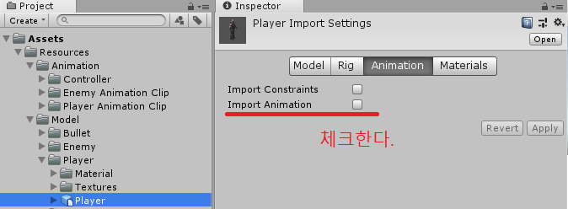
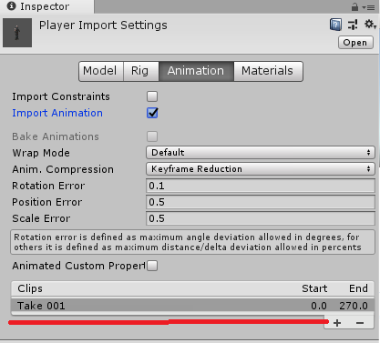
Legacy Animation
속도면에서 빠르기 때문에 Legacy를 아직 많이 쓰지만 하위 호환만 시켜줄 뿐 더 이상의 지원이 없기 때문에 Mecanim을 쓰는 것이 좋다.
Notes:
애초에 FBX를 만들 때 애니메이션 클립을 만들었다면 한 클립에 여러 개가 만들어져 있다면 저기 Clips에 연결해 준 뒤 분리작업이 필요하고
이미 분리해서 만들어져 연결된 것도 있고 애니메이션 동작 별로 따로 따로 만들어서 FBX별로 나누어져 있는 경우도 있다.
현재 우리는 Clip이 아예 떨어져 있고 그걸 추가해서 사용하기만 할 것이기 때문에 이 창이 따로 필요가 없다.

Slide 4
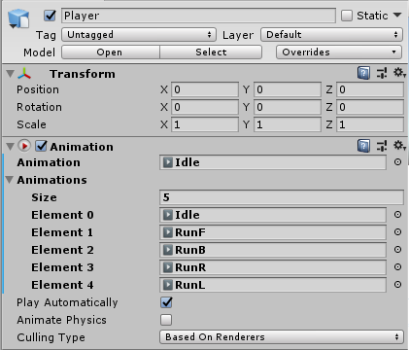
Legacy Animation
기본 동작 애니메이션과 사용할 애니메이션 클립을 만들어 준다.
Notes:
연결을 보여준다.

Slide 5
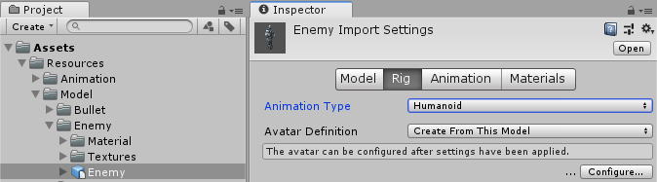
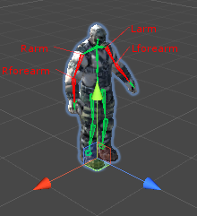
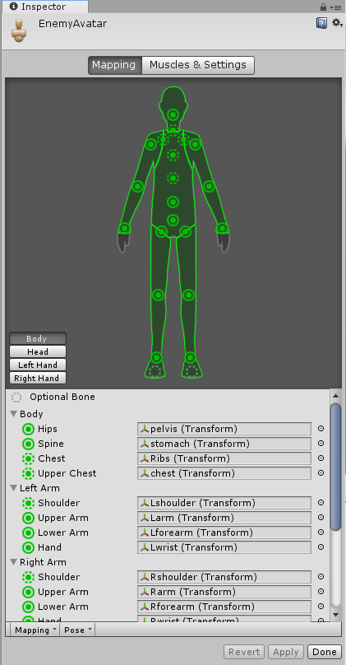
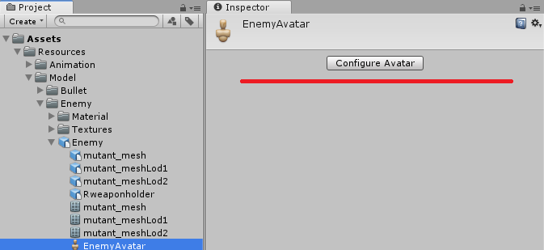
mecanim Animation
모델링을 클릭해서 rig을 선택해서 휴머노이드로 바꿔주자 아래에 보면 아비터라는 것이 있는데 그것을 눌러서 보면 IK정보등 여러가지를 볼 수 있고 나중에 IK를 조작해서 동작이나 비활성화등 다양한 동작을 할 수 있다.

Slide 6
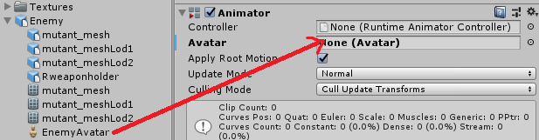
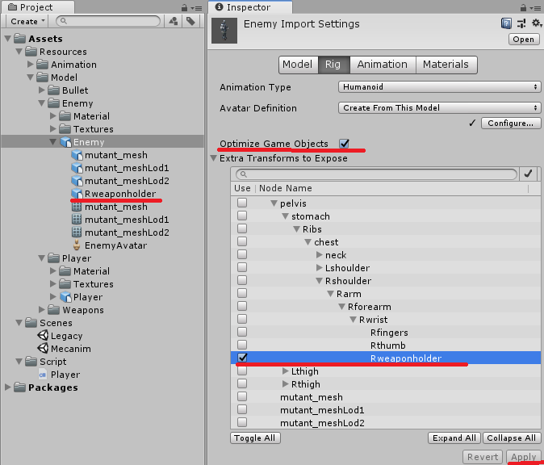
mecanim Animation
Animator에 준비된 Avatar연결
Optimize Game Object를 클릭한다.
하위 객체 중 보여줄 것을 선택하는 것이다.
예를 들어 총기를 장착할 포지션을 보여주고 싶을 때 해당할 곳을 보여주고 체크 한 뒤 Apply한다.

Slide 7
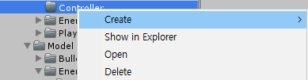

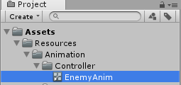
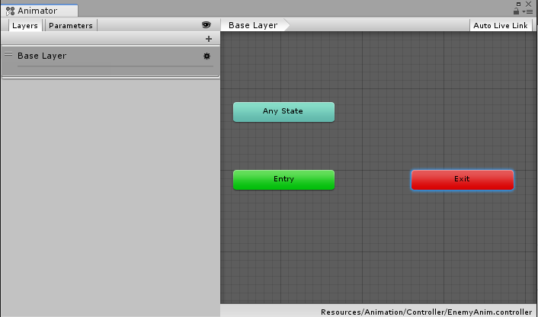
mecanim Animation
이제 Animator를 만들어 보자.
Entry : 시작 스테이트로 최조 상태랑 연결 된다.
Any State : 조건 만족 시 바로 변경해야 할 상태가 있다면 적용
Exit : 종료 스테이트

Slide 8
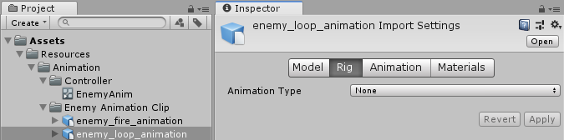
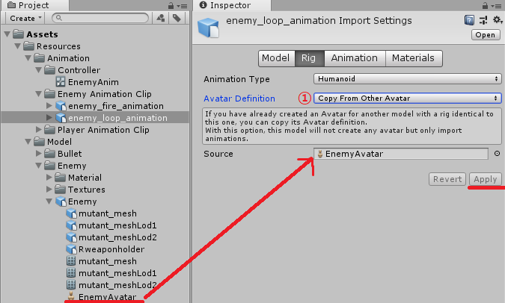
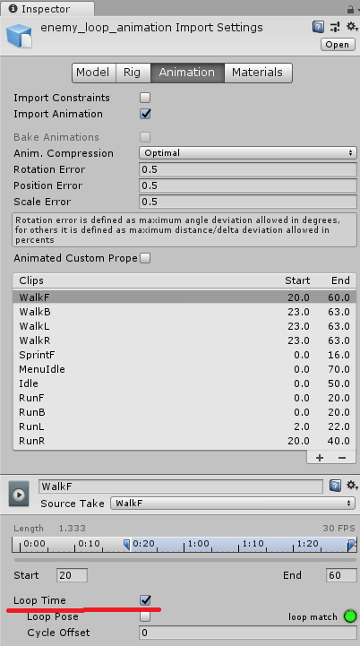
mecanim Animation
준비된 Animation을 설정하자.
모델링을 humanoid를 했으니까 똑같이 설정하자.
Avatar를 카피하는 것으로 바꿔주고 준비된 Avatar를 연결 시켜주자.
Apply해준다.

Slide 9
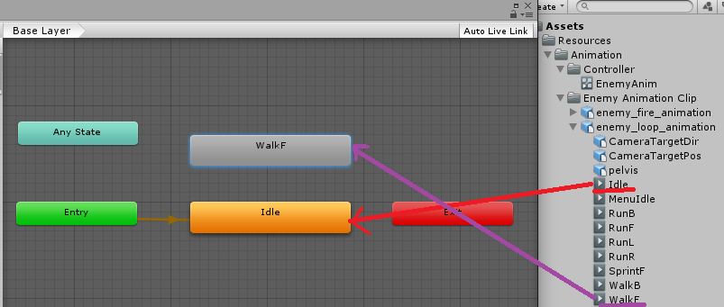
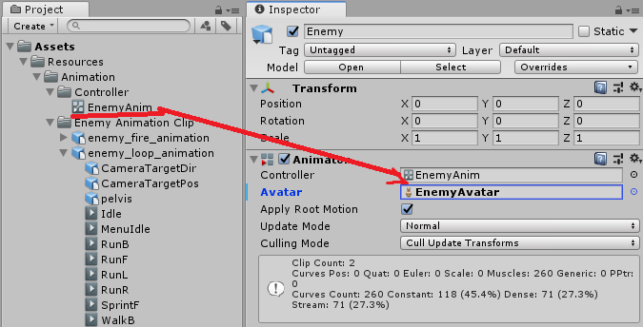
mecanim Animation
준비된 Animator창에 필요한 Animation Clip을 추가하자
제일 처음 추가된 것이 시작으로 인식되어 Entry와 자동으로 연결된다.
하이러키 창에 Animator에 생성한 Animator를 추가해서 테스트 해보자.

Slide 10
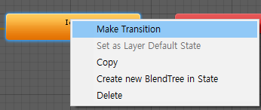
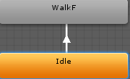
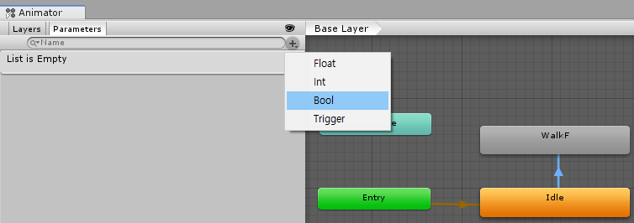

mecanim Animation
추가된 Clip에 우클릭을 하여 Make Transition을 생성해서 연결할 Clip으로 드래그 해주면 Transition이 연결되고 전이를 할 수 있게 된다.
Paramaters를 클릭해서 Trasition할 Paramater를 추가하자 4종류의 방식으로 사용 할 수 있다.

Slide 11
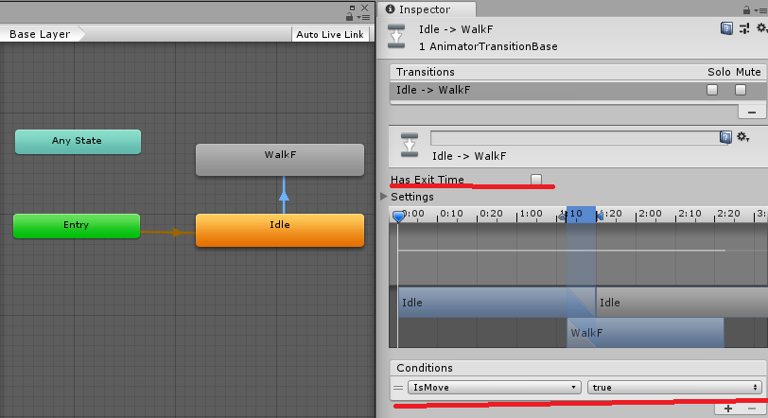
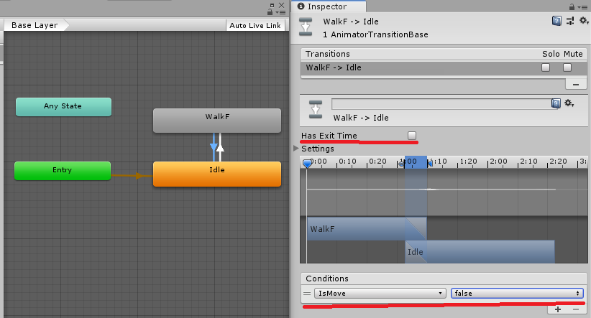
mecanim Animation
서있는 자세와 걷는 자세를 움직일 때 반복하므로 서로 전이되게 만들자.
각 Transition을 클릭해보면 설정을 할 수 있는데 서로 전이가 자연스럽게 해주기 위해 상태가 바뀌어도 이전동작을 모두 한 뒤에 전이되는 설정인 Has Exit Time을 언 클릭 해주자.
그리고 하단에 파라미터를 생성해둔 걸 추가해서 설정해주자.

Slide 12
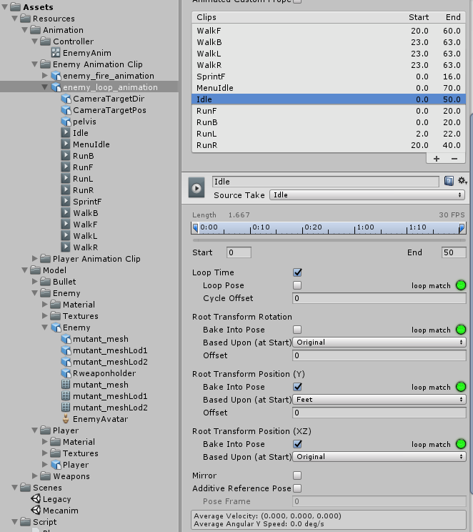
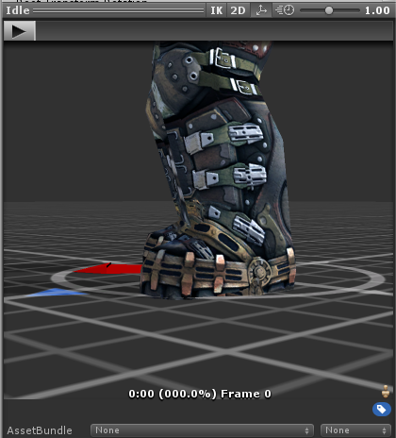
mecanim Animation
만약 해당 애니메이션이 루트 모션 캡쳐로 이루어 졌다면 움직일 때 미세하게 좌표가 바뀌게 된다. 그것을 수정할 필요가 있다.

Slide 13


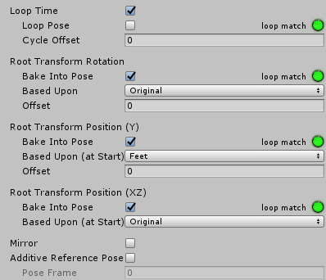
mecanim Animation
Idle 상태일때 본의 기준으로는 0의 위치에 있지만 모델링은 그 아래로 내려가 있을 수 있다 그것을 본위치로 옮겨줘야 하기 때문에 Y축을 feet을 해서 축을 본 위치에 맞춰준다.
XZ 값도 해당 옵션으로 고정해서 바꿔준다.
WalkF일 때도 바꿔준다.
항상 이 옵션을 만질 필요는 없다 모션캡쳐가 아니라면 거의 쓸 필요가 없을것이다.

